Slide 1
贴图和美化

Slide 2

iOS设备
Normal display
Retina display

Slide 3
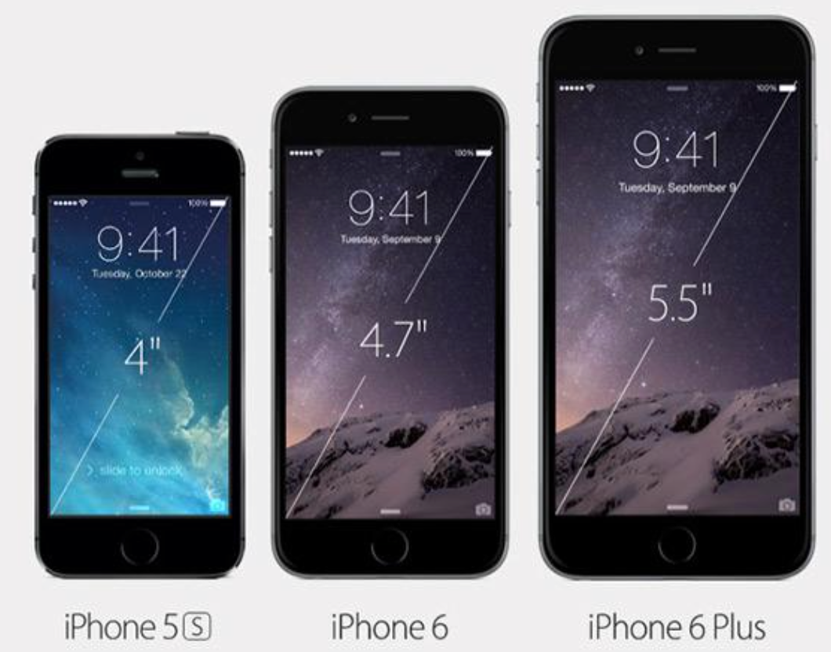
iOS设备

Slide 4
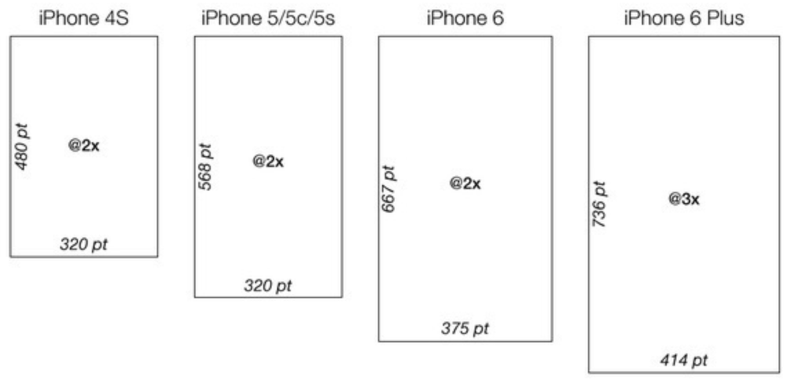
iOS设备

Slide 5
分辨率
Retina设备 | 分辨率 | 点（坐标）
iPhone4/4s | 640 X 960 | 320 X 480 @2x
iPhone5/5s/5c | 640 X 1136 | 320 X 568 @2x
new iPad,iPad4 iPad Air,iPad mini2 | 2048 X 1536 | 1024 X 768 @2x
iPhone6 | 750 X 1334 | 375 X 667 @2x
iPhone6 Plus | 1242 X 2208 | 414 X 736 @3x
注：非Retina只有mini在用，还有早期的ipad和ipad2，iPhone3GS

Slide 6
Retina屏幕下对图片的处理
系统自
己选择
UIImage *image = [UIImage imageNamed:@"welcome1"];
welcome1.png
welcome1@2x.png
welcome1@3x.png

Slide 7

9切片技术
竖直方向复制
水平方向复制
注：切片后可以复制、可以拉伸，根据情况选择

Slide 8
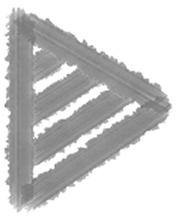

9切片
原则
4个角不变
上下两边横向拉伸或复制
左右两边纵向拉伸或复制
中间横向纵向拉伸或复制
两种模式
Tile 切片复制 （默认模式）
Stretch切片拉伸
应用场景
消息栏、新闻栏、各种框的美化、按钮背景、cell背景等

Slide 9
代码实现9切片
UIImage *newImage =
[image resizableImageWithCapInsets:
UIEdgeInsetsMake(10, 12, 10, 12)
resizingMode:UIImageResizingModeStretch];

Slide 10
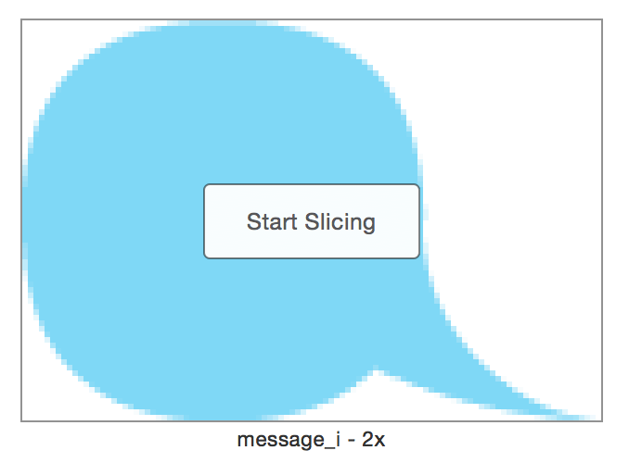
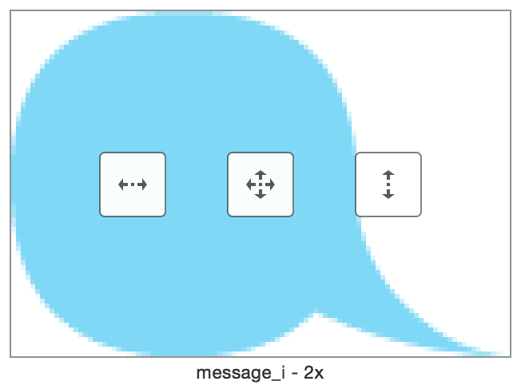
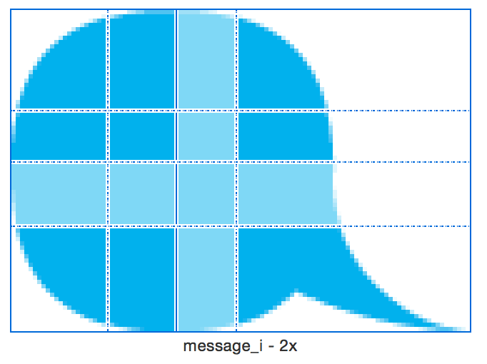
Xcode实现9Slicing技术
拖入图片到xcassets 中，选中图片进行操作

Slide 11
按钮的贴图美化
UIButton：区分状态设置图片
Normal 正常状态
Highlighted 高亮状态（用户按下后的状态）
Disabled .enabled=NO(按钮不可用状态)
Selected .selected=YES(按钮被选中)
图片命名
XxxxYyyy.png XxxxYyyy@2x.png Normal状态下的图片
XxxxYyyyHL.png XxxxYyyyHL@2x.png Highlighted状态下的图片

Slide 12
滑块的贴图美化
UISlider
setMaximumTrackImage:
setMinimumTrackImage:
setThumbImage:

Slide 13
tintColor属性
统一管理一个视图中所有子视图和子视图的子视图的颜色
批量修改一些视图的颜色
颜色受控制的因素
拥有 xxxTintColor属性，如UISwitch
没有xxxTintColor，受从UIView中继承来的tintColor影响
self.window.tintColor影响整个应用的风格，除非某一个视图特别设置了自己的tintColor颜色

Slide 14
UIAppearance
遵守此协议的对象，可以批量设置某种控件的外观（颜色、贴图等）
获取方式
+（instancetype）appearance；
使用方式
拿到此对象后，通过这个对象设置背景、颜色等来批量设置某一类控件的外观
[ [ UISlider appearance] setTintColor: [ UIColor redColor ] ]

Slide 15
UINavigationBar美化
设置NavigationBar的颜色
.barTintColor
设置是否透明
.translucent
给NavigationBar贴图
setBackgroundImage:forBarMetrics:

Slide 16
UINavigationBar美化
设置返回按钮的图片
.backIndicatorImage
.backIndicatorTransitionMaskImage
设置按钮的颜色
.tintColor
设置标题栏的文字字体
.titleTextAttributes

Slide 17
UINavigationBar美化
设置标题为任何视图
self.navigationItem.titleView
设置状态栏风格
重写preferredStatusBarStyle方法
是否显示状态栏
重写prefersStatusBarHidden方法
隐藏NavigationBar
self.navigationController setNavigationBarHidden:

